Slide 1

INFORMACIÓN GENERAL
Objetivo del congreso
Publico participante
El congreso tiene por objetivo acopiar propuestas sobre la incorporación de tecnologías digitales en el sector primario de la economía colombiana y aplicarlas en el desarrollo de la política del gobierno nacional sobre el incremento de la creación de valor económico, social y ambiental en las micro y pequeñas empresas campesinas.
Empresarios, profesionales, docentes, instructores, estudiantes, aprendices e interesados en general que buscan fortalecer y actualizar sus conocimientos en redes de suministro digitales y conocer buenas prácticas y experiencias relacionadas con las cadenas productivas del agro colombiano.

Slide 2
Temáticas
Agricultura digital.
Gestión y control de los ciclos productivos.
Comercialización de productos.
Nuevas formas organizativas en el sector agrícola y
pecuario para la micro y mediana empresa.
Redes de Suministro y Redes Logísticas digitales agrícolas y pecuarias
Comercio y tiendas virtuales desde el campo
Huella ecológica
Economía circular
Red agroalimentaria

Slide 3




Organizadores

Slide 4
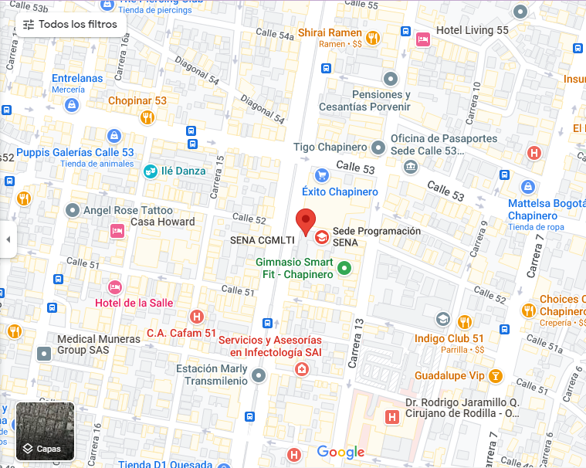
Como llegar
Lugar
SENA CGMLTI
Dirección
Cl. 52 #13 65, Bogotá

